Slide 1
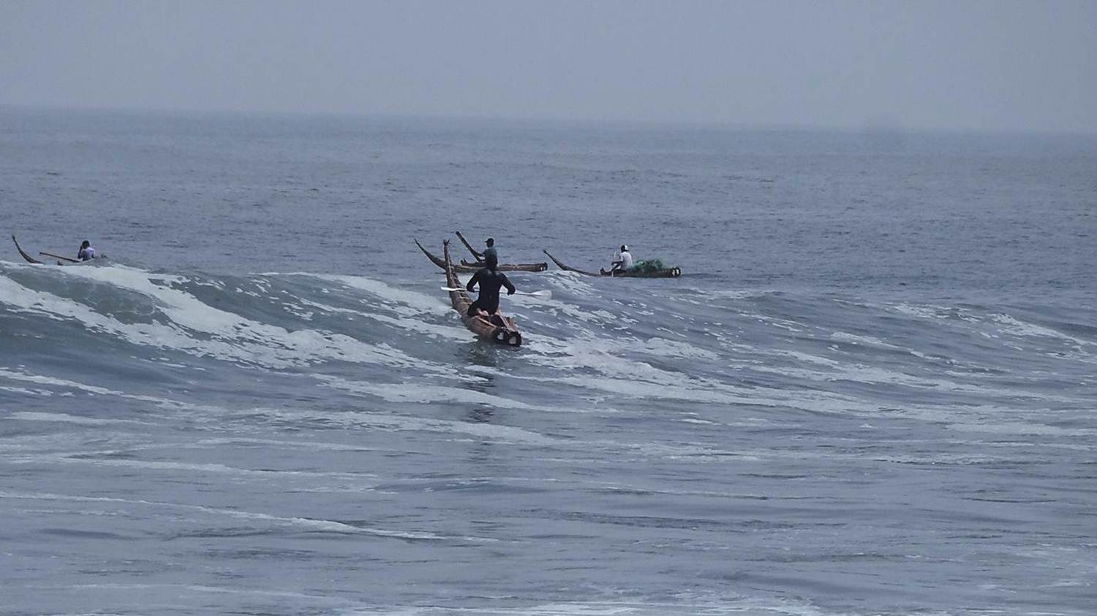




Slide 2


Cada día existen nuevas tendencias, y aunque estas no son nada nuevas, esta vez vamos a tratar varios estilos de vida de los cuales los hombres modernos se han apropiado. Vamos a empezar con los Tecnosexuales: hombres que poseen lo último en tecnología, celulares, portátiles, mp4, cámaras digitales y cuanto aparato tecnológico este a la vanguardia, son expertos en los últimos avances tecnológicos y los manejan al derecho y al revés, este estilo de vida lo manejan a todo nivel, oficina, hogar, ratos libres. Su imagen tampoco la descuidan como se pensaría, son fervientes seguidores del gimnasio, saben de decoración, compran ropa y accesorios y comen saludablemente.

Slide 3
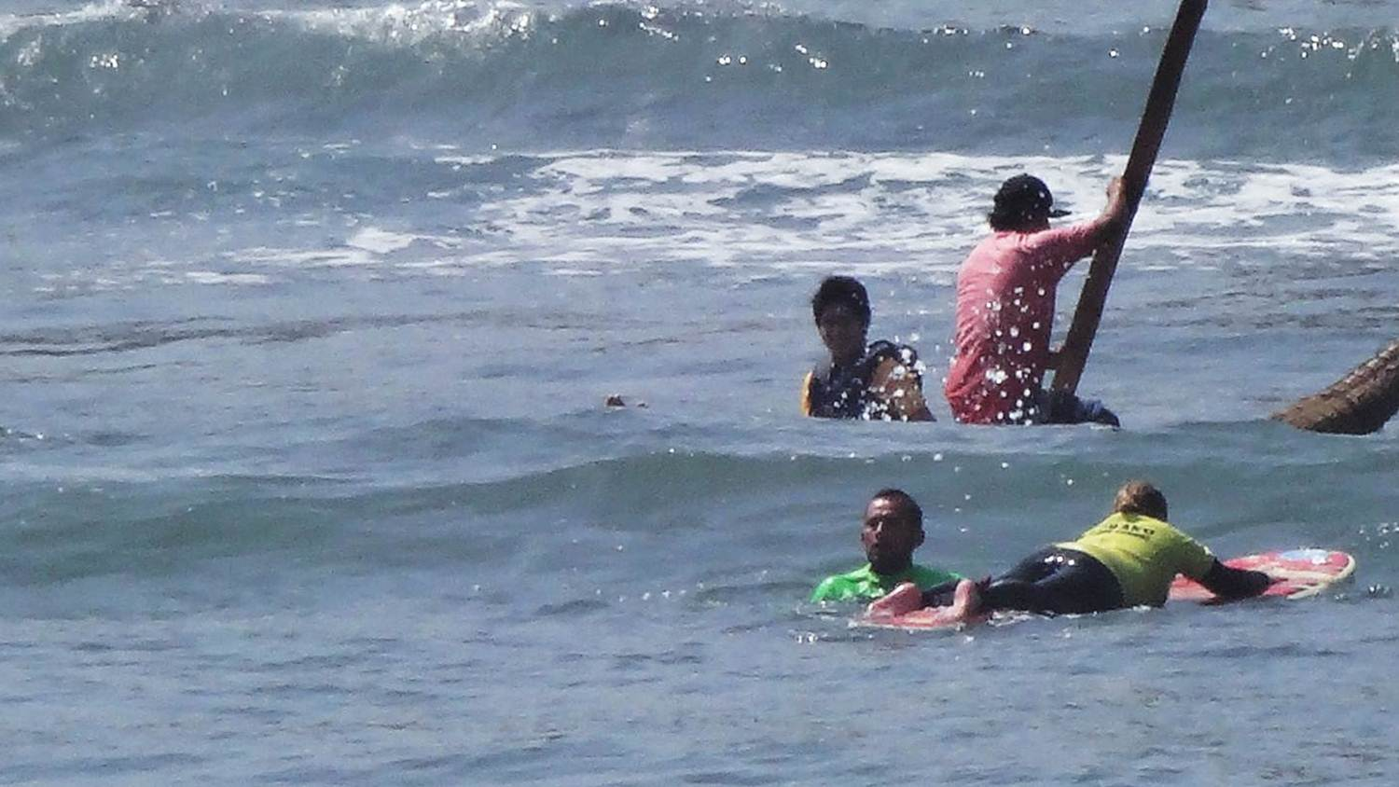

Otra de las tendencias que se imponen son los ecosexuales, estos sin ser menos populares que los anteriores, se preocupan por el calentamiento del planeta, ahorran agua, comen vegetales y siguen el principio de las tres erres, Recicla, Reusa, Reutiliza. Los practicantes más asiduos de este estilo de vida, son el tenista Rafael Nadal, el expresidente de Francia Nicolas Zarkozi y Brat Pitt.

Slide 4
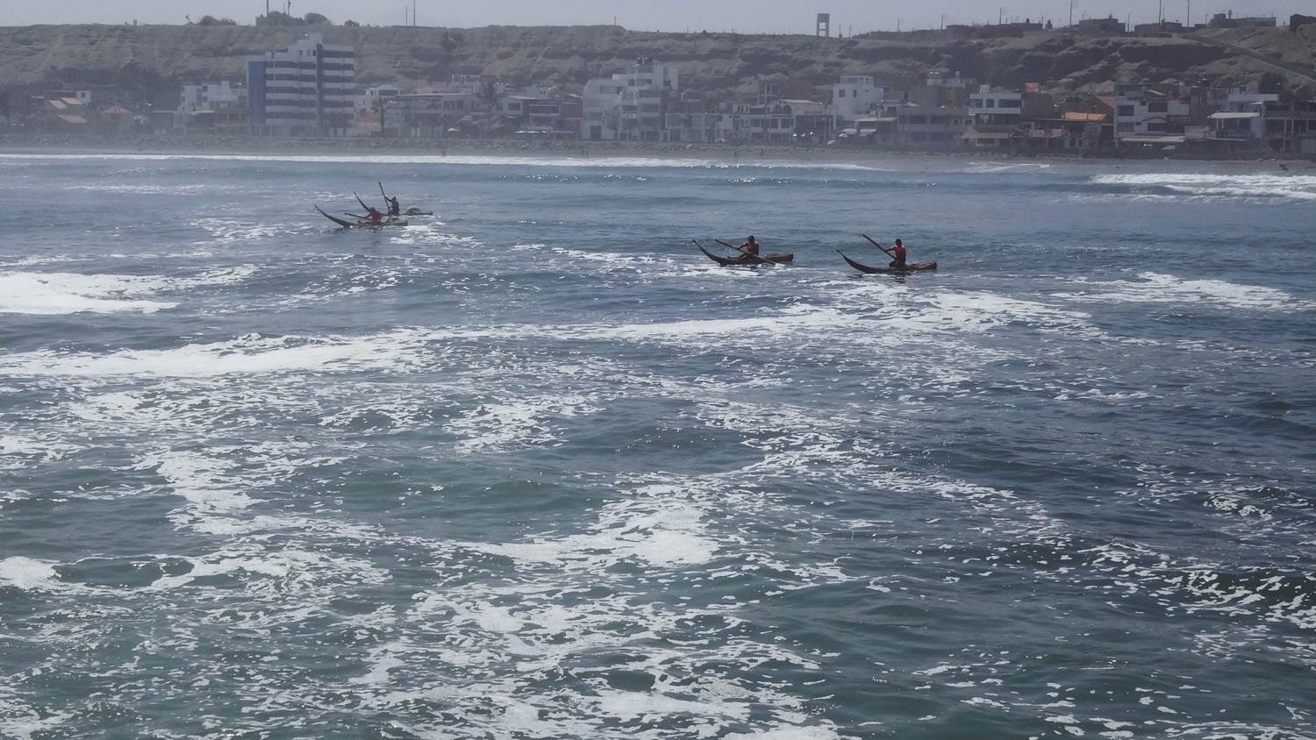
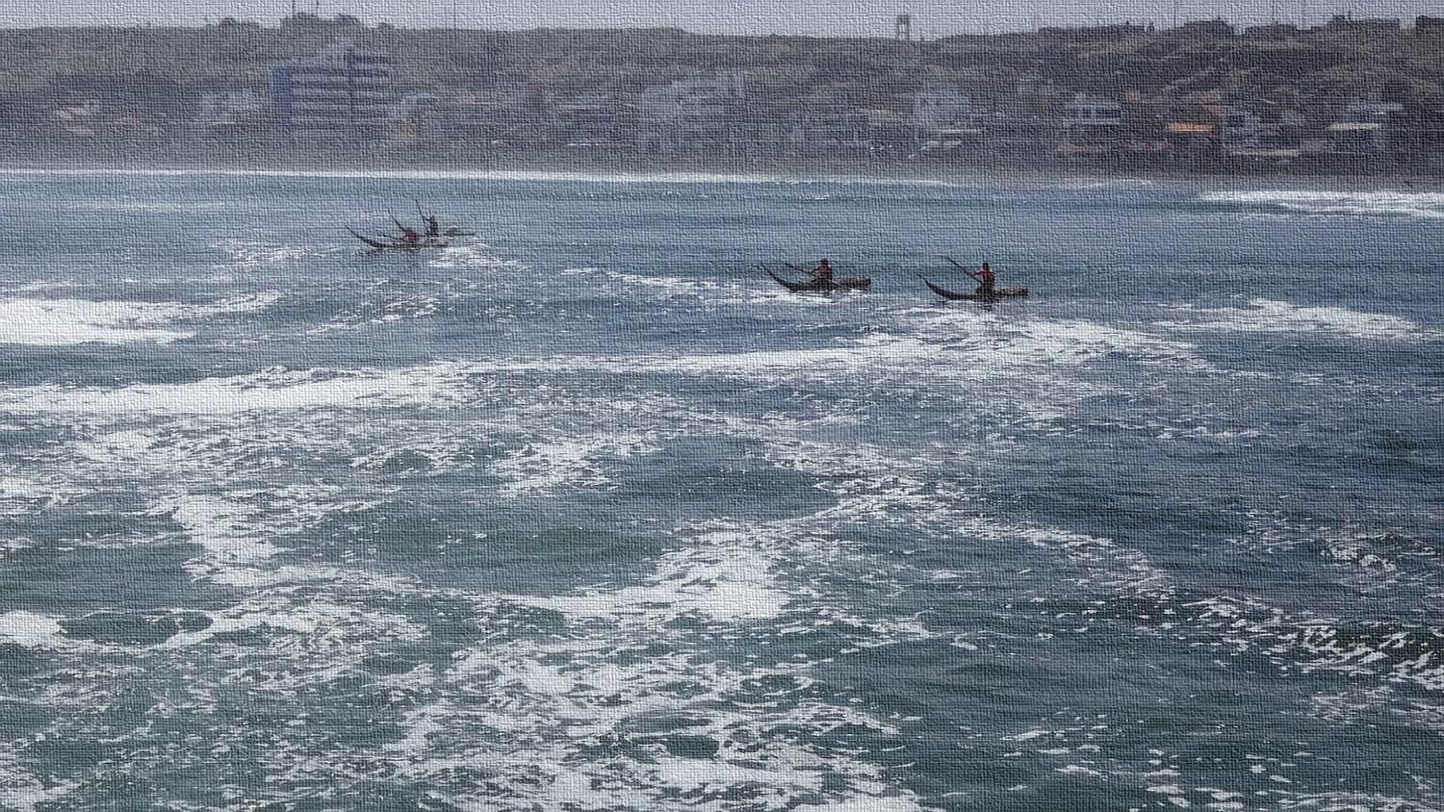
EL EQUILIBRIO PERFECTO...
Una famosa enciclopedia de internet define a los Ubersexuales como aquellos hombres que no caen en excesos y que aún conservan su masculinidad a flor de piel, hombres cada vez más globalizados que no solo se preocupan por aplicarse crema para las arrugas sino también piensan en asuntos sociales, son seguros de sí mismos y no tienen miedo de llorar. Podríamos decir que los ubersexuales son la evolución de los metrosexuales, el término “uber” viene del alemán sobre y se refiere a los hombres que son los “top” en todo,…

Slide 5
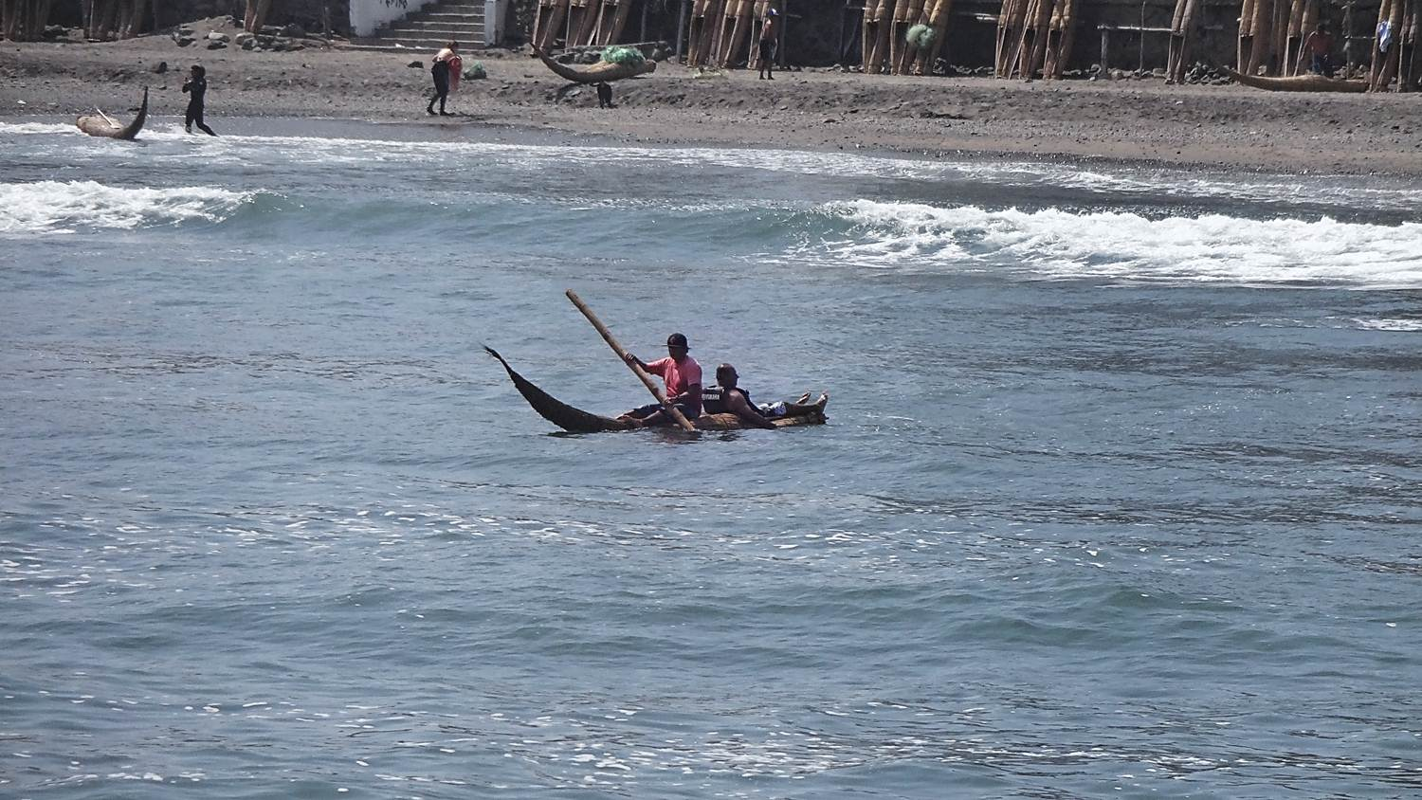

… tanto así que una famosa agencia de publicidad sacó una lista de los 10 -Ubersexuales del momento entre los que figuran Bill Clinton, el cantante de U2 Bono y hasta Arnold Schwarzenegger. En Colombia tenemos a Juanes y a Manolo Cardona, pero una característica importante de los Ubersexuales es su poderío económico, que atrae a mujeres a nivel mundial no solo por su buena imagen, sino por su sensibilidad.

Slide 6
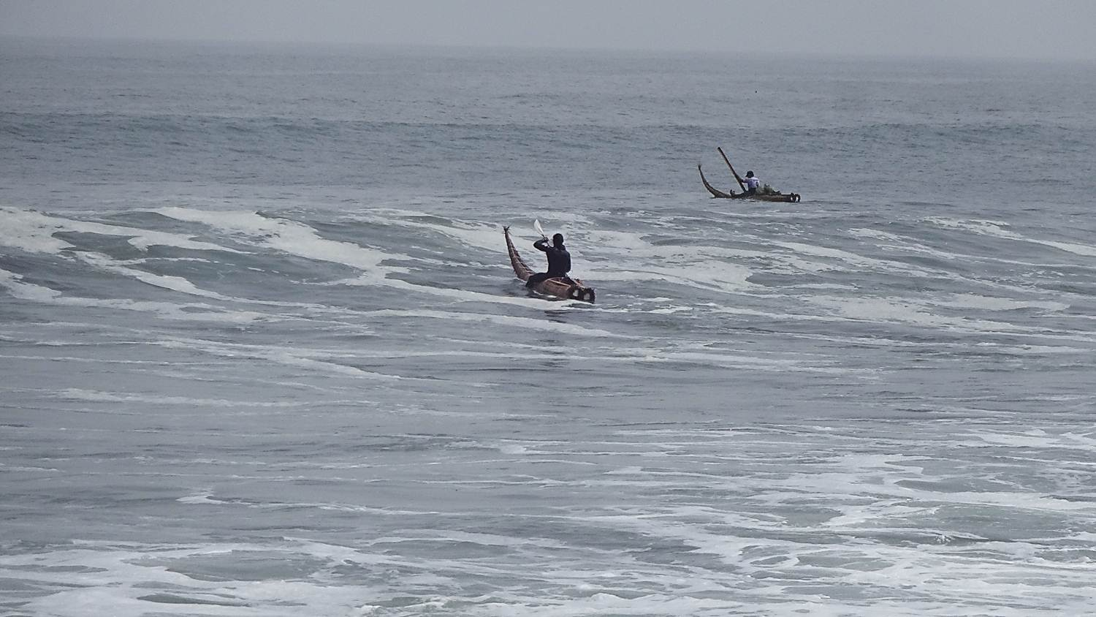
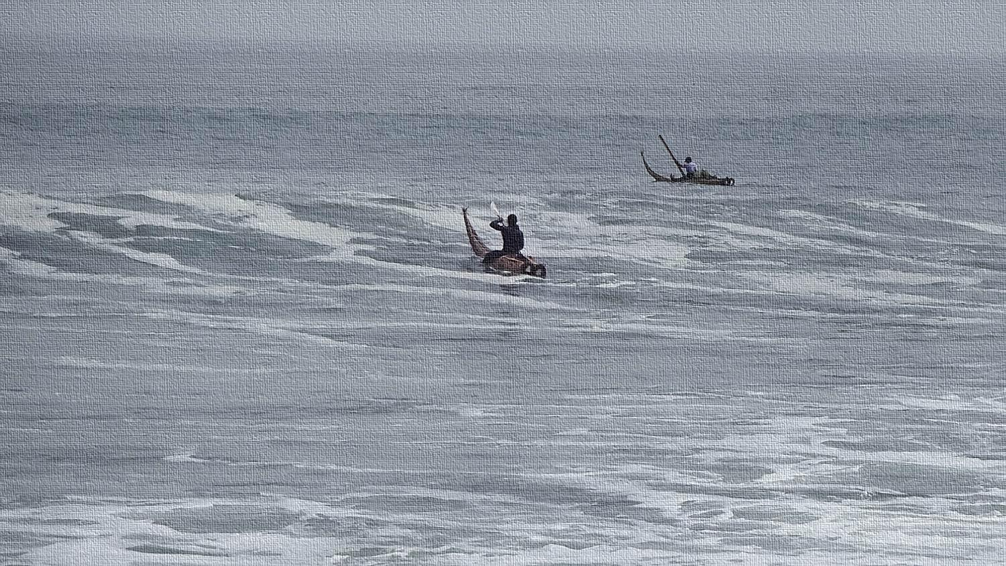
EL INICIO DE LOS NUEVOS ESTILOS:
El pionero de uno de los nuevos estilos (Metrosexualidad) fue el jugador de futbol inglés David Beckham, quien a pesar de posar para revistas gay, ser un padre de familia típico, esposo y gran deportista… se pinta las uñas, se tiñe el cabello, lleva aretes de diamantes y tiene derretidas a muchas de sus fanáticas. Pero que tiene Beckham para que sea un icono de metrosexualidad sin que esto lo lleve a convertirse en gay? Muchos dicen que el secreto de estos personajes es que ellos se sienten más hombres que nunca tomando aspectos femeninos,

Slide 7

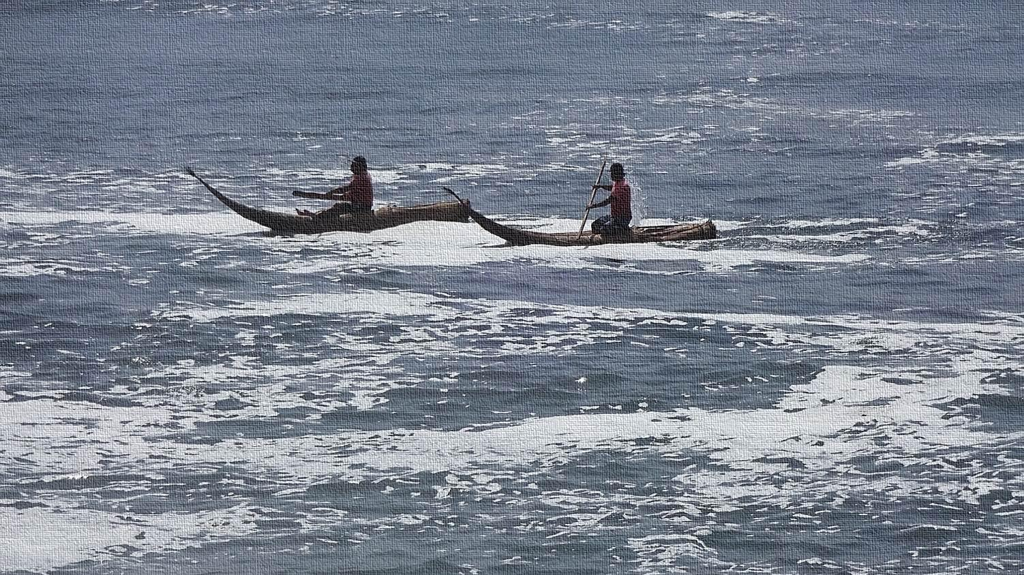
además porque las mujeres los incitan a tomar estas fachadas, ya que se sienten identificadas cuando hablan de una tienda de ropa o de una marca de perfumes con los hombres que tanto las inspiran…
Cristiano Ronaldo se ha encargado de afianzar el concepto del hombre metrosexual, que ha dejado a un lado el temor a cuidarse y a someterse a tratamientos de belleza para sentirse y verse bien. Muchos otros insisten que el consumismo y la globalización son factores determinantes, ya que para vender más, le han creado la necesidad a los hombres del consumo de productos que antes eran exclusivos para mujeres.

Slide 8
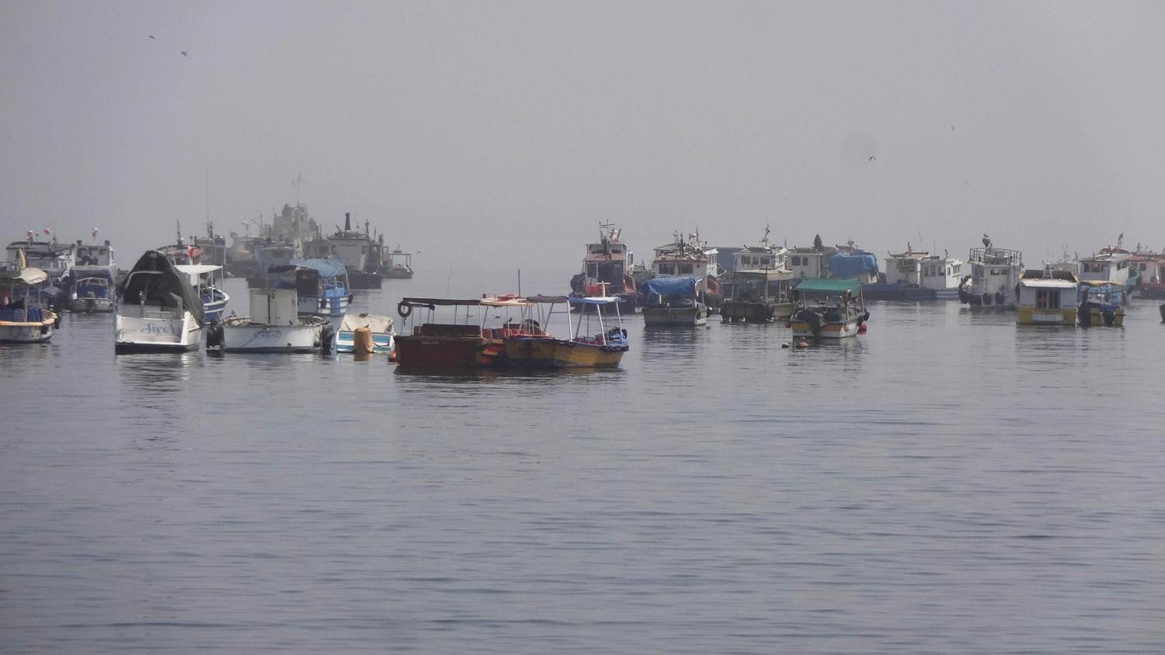

LIGHT, METROSEXUALES, VANIDOSOS? CUAL ES LA RESPUESTA?
Estoy en dieta, no puedo comer harinas... éstas y muchas más… frases tan conocidas y recordadas por todas y todos, ahora no son exclusivas de mujeres, cada vez son más los hombres metrosexuales, lights, vanidosos y estéticos, llámenlos como quieran, ahora es menos raro verlos cuidándose de no engordar, verlos preocupados porque les combine la corbata con la camisa…

Slide 9
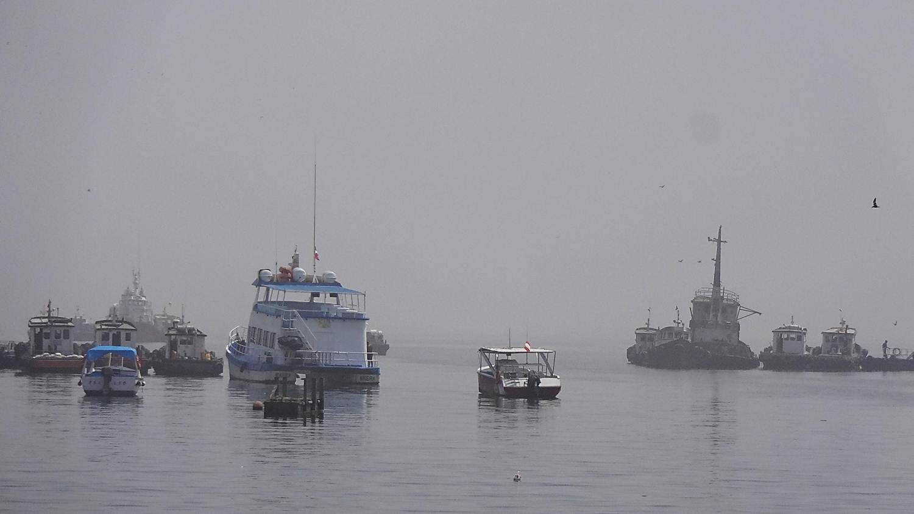

Realmente están cambiando los papeles? Pienso que ahora mientras más mujeres ocupan cargos gerenciales o tienen mayor participación en la totalidad de un salón de clase, ellos se preocupan por las uñas, el pelo, la cara... pero hasta qué punto esto le quita masculinidad a un hombre? Hasta qué punto hablamos de masculinidad y de vanidad? O por el contrario quedó atrás el icono de “macho cabrío” toma cerveza, amante del futbol y dueño del capital del hogar…

Slide 10
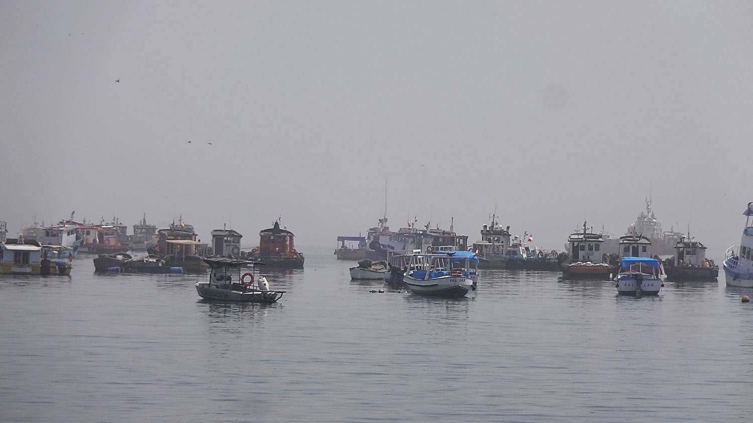
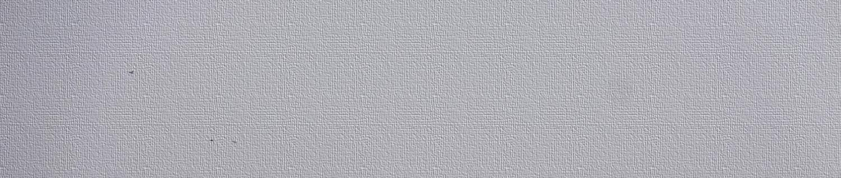
Tal vez, pero lo que sí es seguro es que se han desencadenado una serie de tendencias masculinas en torno a la imagen de los hombres, que ni siquiera a las mujeres nos queda claro cuando empieza el hombre masculino y cuando termina el hombre femenino. ¿Acaso es tan malo el hombre femenino? O vamos a negar que nos gusta?

Slide 11
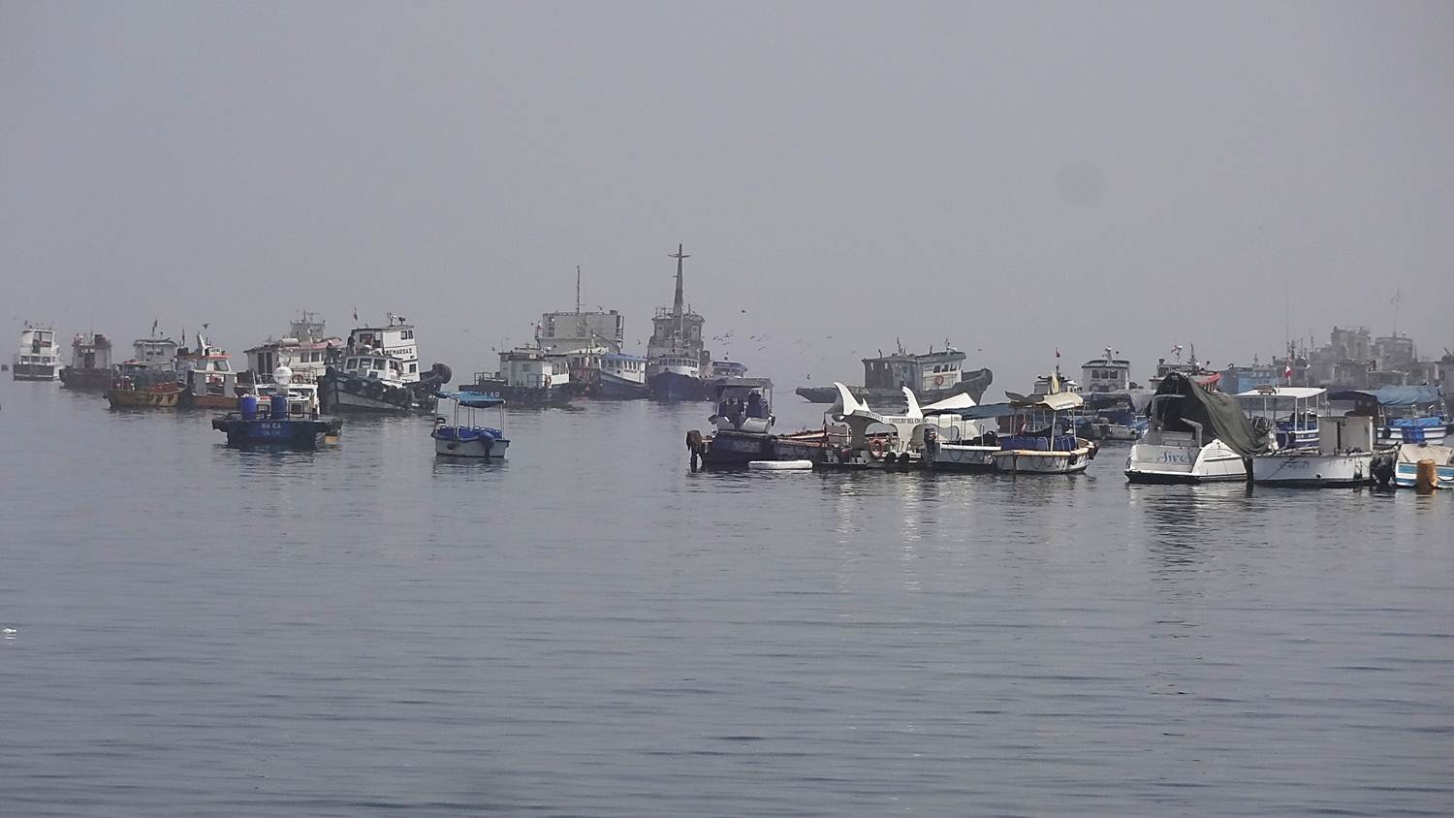
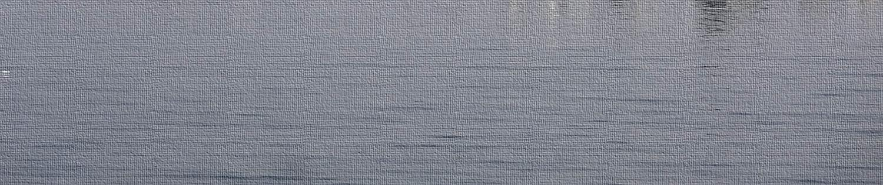
La preocupación de los hombres por su apariencia mantiene en alerta a los expertos. Cada día son más los varones que recurren a clínicas estéticas o a cirugías plásticas para marcar de una vez por todas sus abdominales o sus pectorales. Asisten a gimnasios cada vez con mayor frecuencia y algunos consumen esteroides para incrementar su masa muscular.

Slide 12
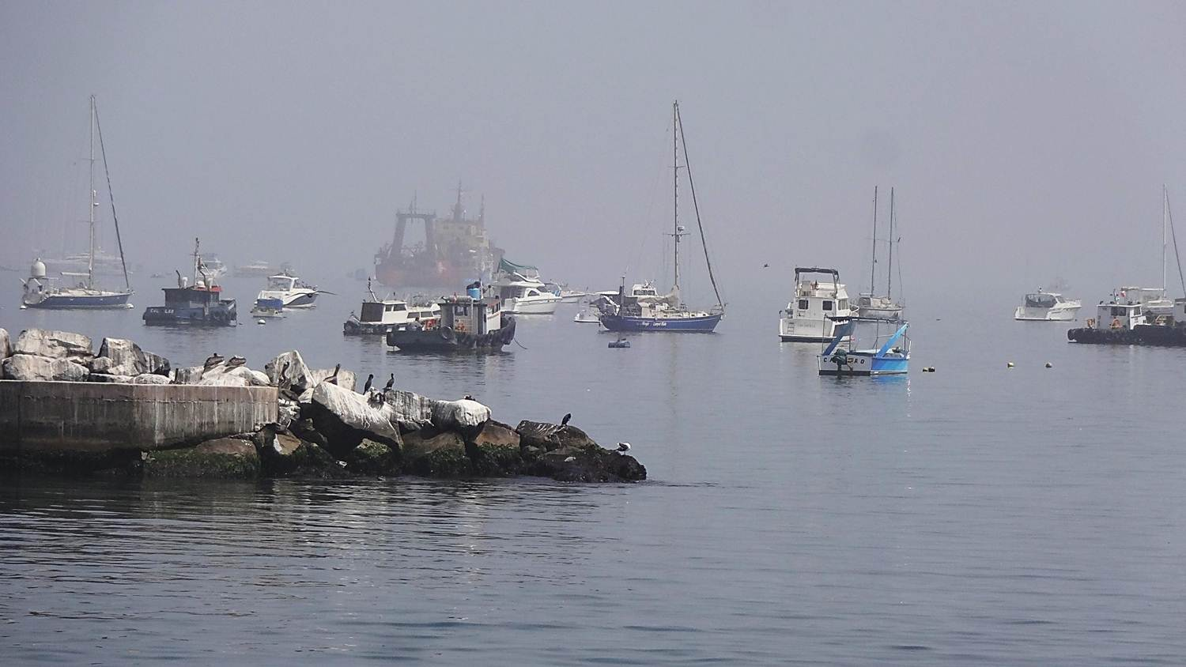
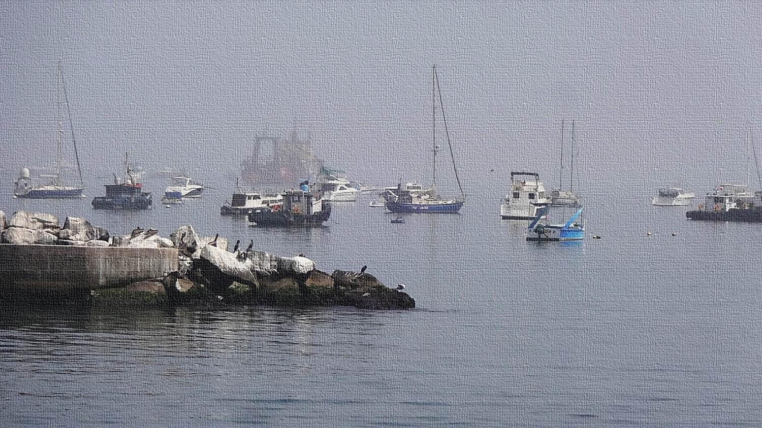
Fotos propias: Huanchaco (Trujillo). Puerto del Callao (Lima) - Perú
Texto tomado de: imagenjohana.blogspot.com
Música: Cuando el cielo llora - Inka Son
Realización general: Rodrigo Valencia Cardona
Medellín-Colombia

Slide 13







¿Te ha gustado?
Puedes ver más entrando
Aquí
Además puedes recibir powerpoints en tu correo electrónico suscribiéndote aquí:

